Slide 1
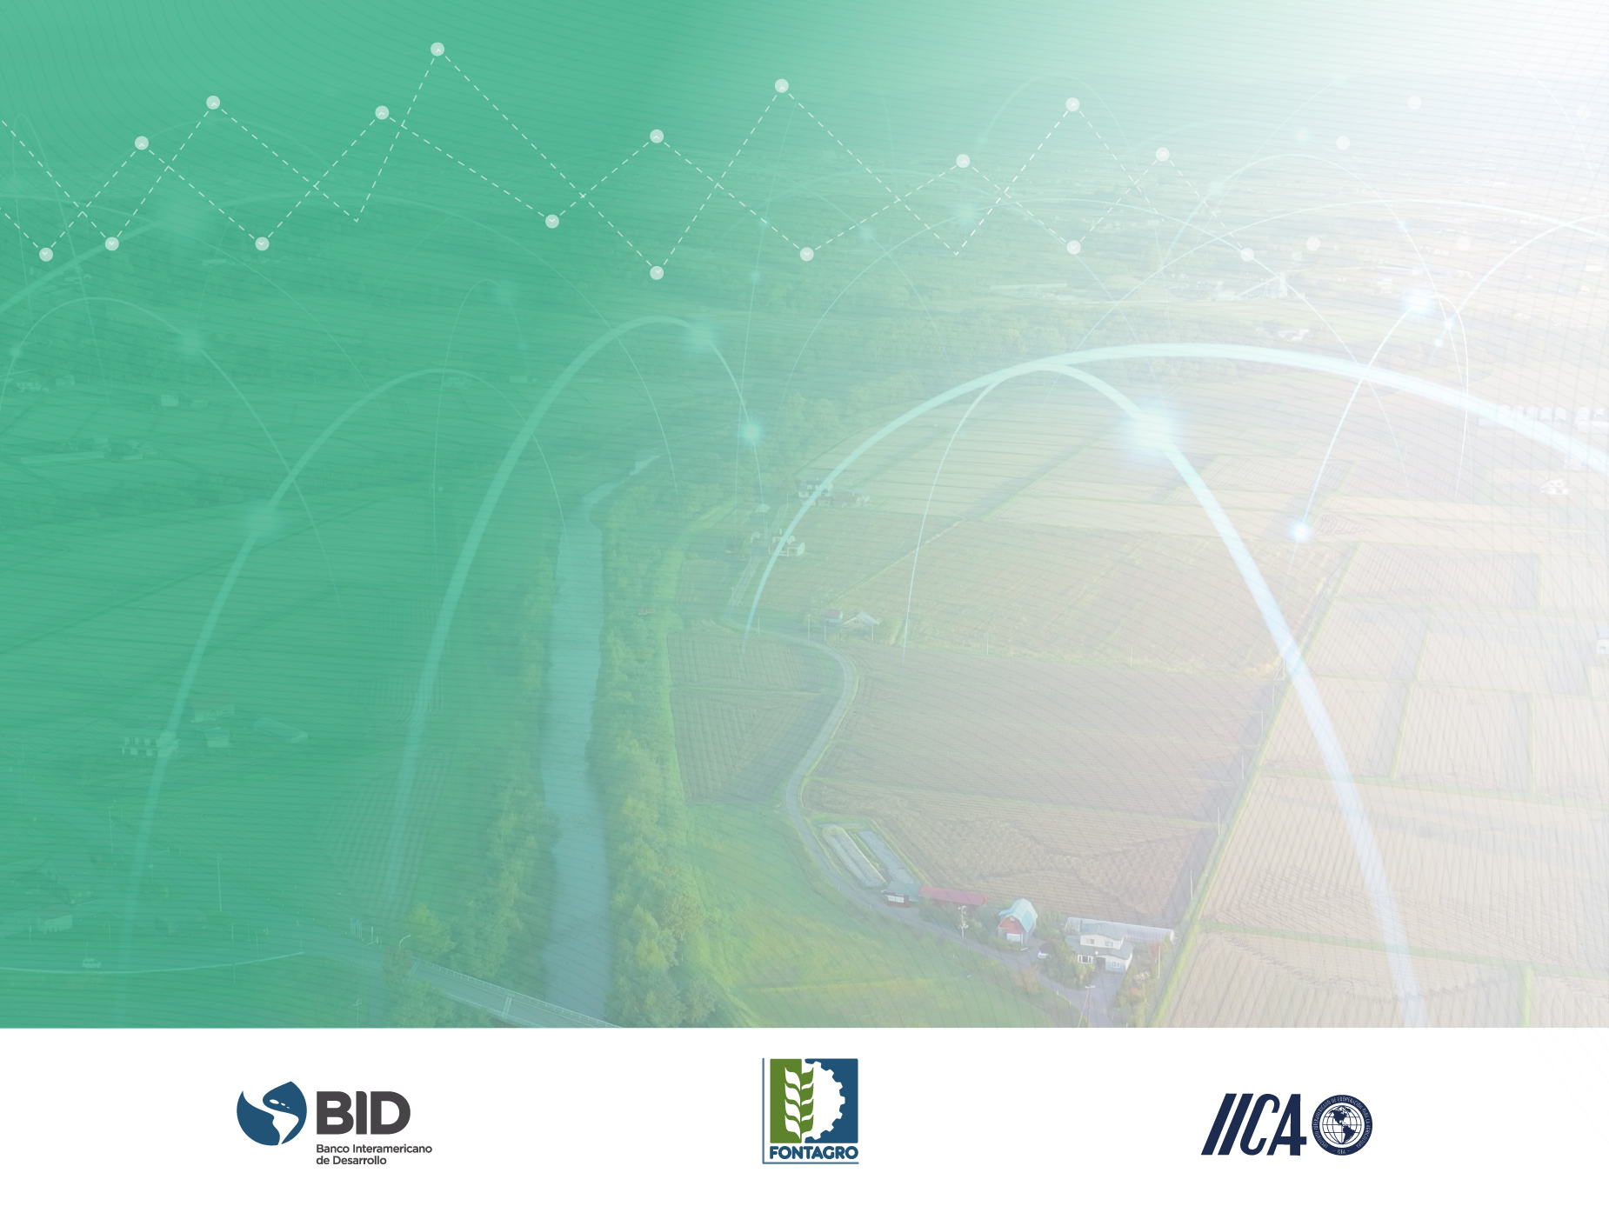

WEBINARS FONTAGRO - IICA
Protagonistas de la Agrodigitalización de América Latina, el Caribe y España
Modernización de las herramientas para la gestión eficiente del agua en la agricultura
Estudio sobre la evolución de las superficies de regadío en el ámbito del acuífero Mancha Oriental mediante el empleo de técnicas de teledetección.
Herminio Molina Abellán.
Presidente
Junta Central de Regantes de La Mancha Oriental (JCRMO).
Cuenca del río Júcar. España
Webinar 3
18 de Agosto, 2021

Slide 2

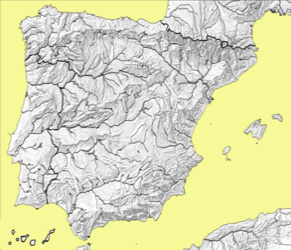
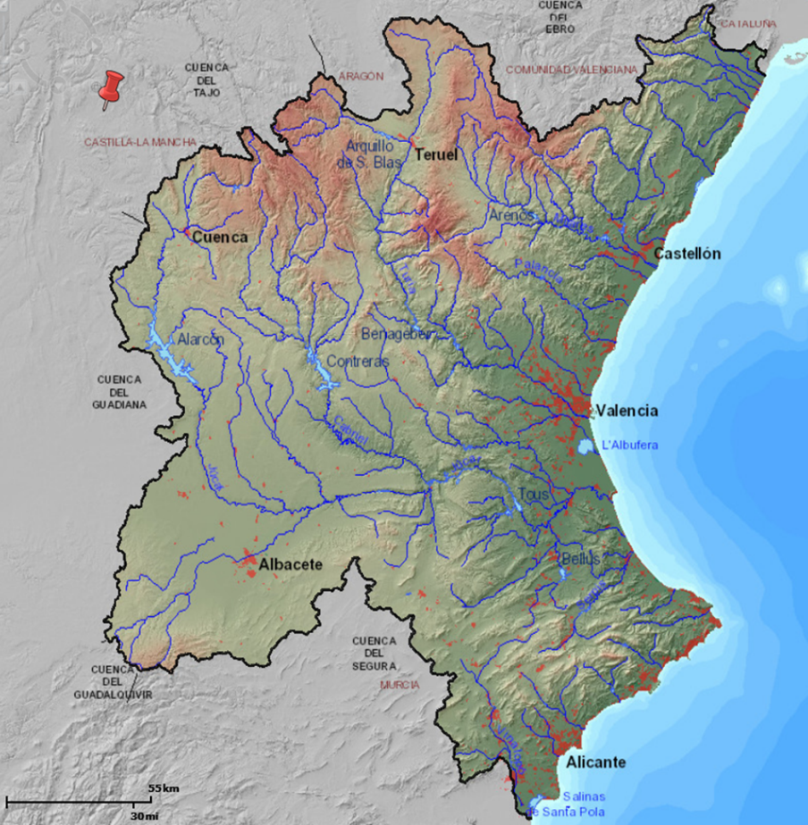
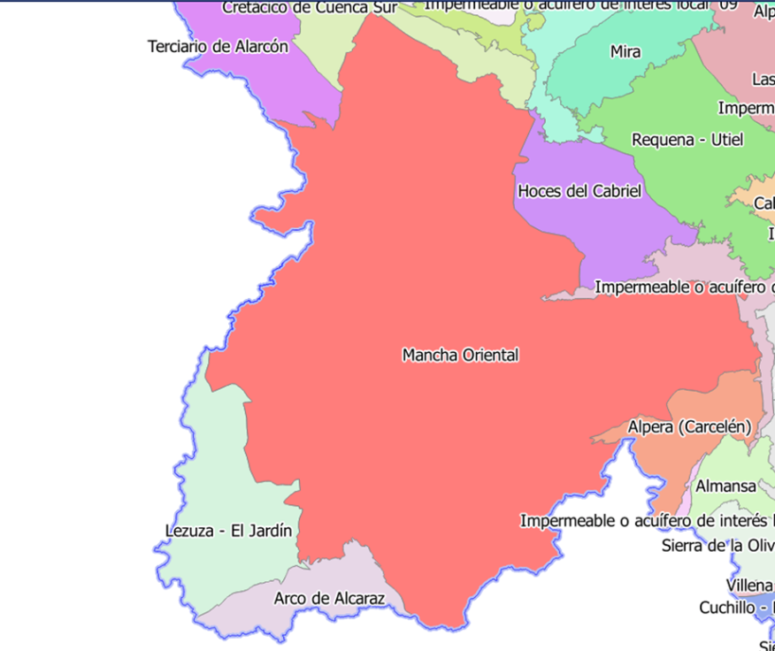
ÁMBITO DE LA JCRMO: 9.962 Km² en la cuenca media del río Júcar
Titulo del Webinar
Precipitación anual: 350 mm.
Temperatura media anual: 15 ºC
Altitud: 700 m.s.n.m.
Masas de agua subterránea
Río Júcar
HIDROGRAFÍA

Slide 3

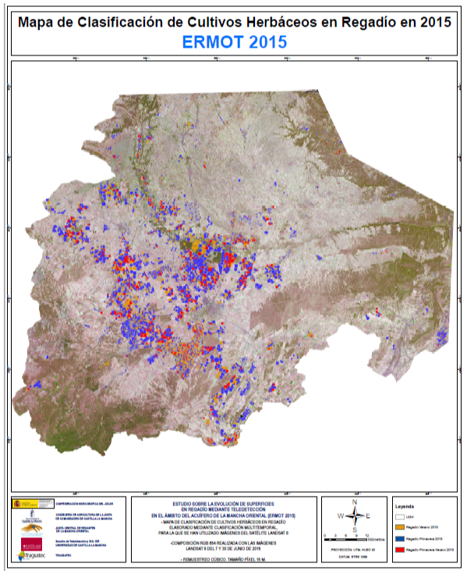
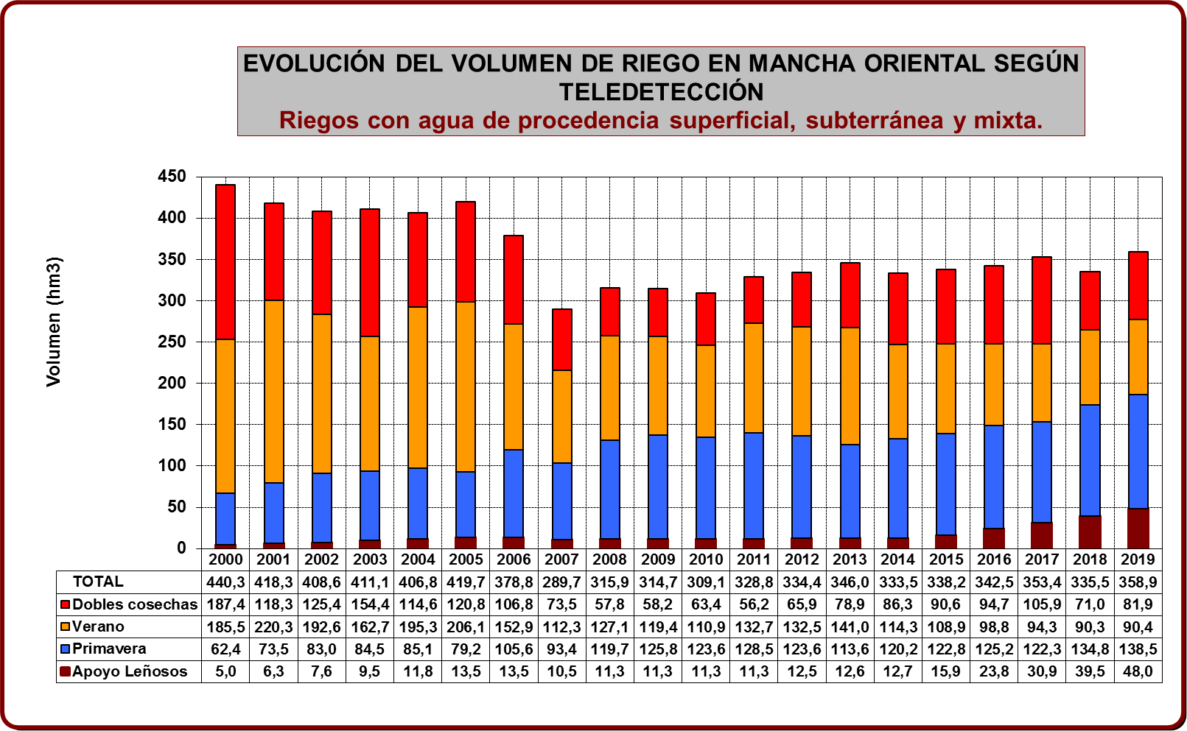
La gestión del agua en La Mancha Oriental. El uso de la teledetección
1. Evaluar: Estimación de la demanda y disponibilidad de recursos
. Convenio ERMOT, colaboración entre Regantes, Universidad y la Administración Estatal del agua:
Estimación de la serie anual de usos de riego y volumen usado en La Mancha Oriental, basado en las técnicas de teledetección.
. Disponibilidad de recursos hídricos:
Las asignaciones y reservas establecidas en el Plan Hidrológico del Júcar:
275 hm³ de aguas subterráneas.
80 hm³ de aguas superficiales de sustitución de bombeos.
100 hm³ de aguas superficiales para consolidación de regadíos.

Slide 4
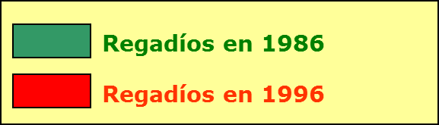
2. Asignar los derechos para el uso del agua de acuerdo a la clasificación de cultivos de regadío por teledetección.
Asignación de 5850 m³/ha a las superficies clasificadas como regadío de verano mediante teledetección y de 4000 m³/ha al regadío de primavera.
Asignación de 4000 m³/ha superficies clasificadas como regadío mediante teledetección
Asignación de 0 m³/ha.
No hay recursos disponibles.
Título privado
Concesión
1986
1997
Mapas de aparición de riegos en el tiempo, observados mediante teledetección.

Slide 5
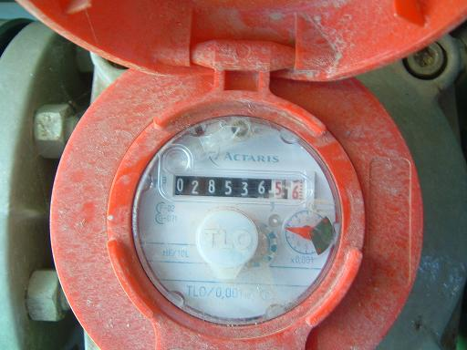
3. Controlar el cumplimiento del Plan de Explotación Anual mediante la teledetección.
La finalidad de las normas del Plan de Explotación es controlar los consumos de agua de riego de cada explotación agrícola, para evitar la sobreexplotación de los recursos.
Estas normas han ido evolucionando desde una medida de autorregulación de los propios regantes, a una norma acordada anualmente entre regantes (JCRMO) y la administración estatal del agua (Confederación Hidrográfica del Júcar).
Modalidades de cumplimiento. Consumos computables
1. Consumo teórico de cultivos
2. Lectura de caudalímetros
Volumen = Superficie (ha) * Consumo (m³/ha) < Volumen autorizado.
Volumen = lectura final – inicial < Volumen autorizado.
3. Asignación de consumos en leñosos mediante índices de vegetación observados por teledetección.

Slide 6
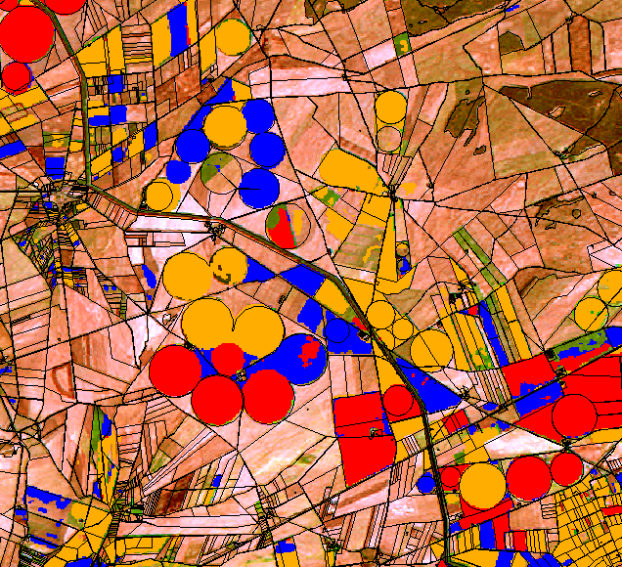
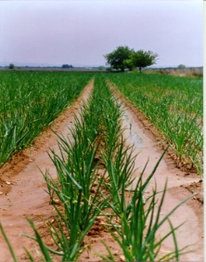
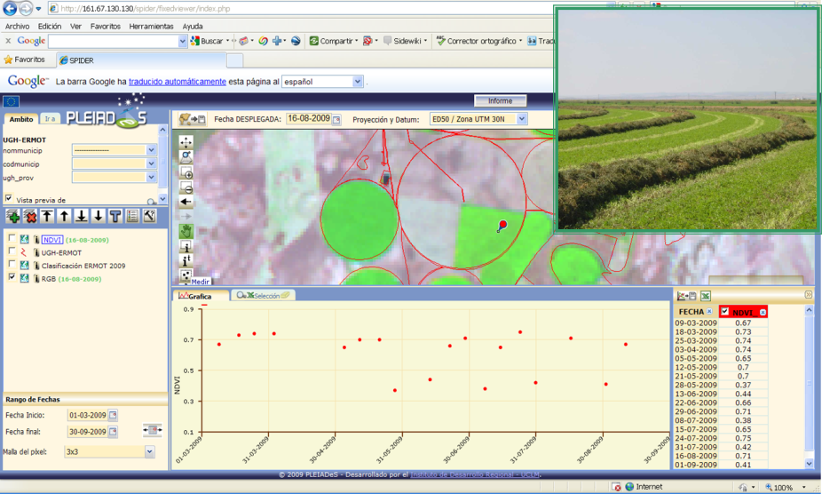
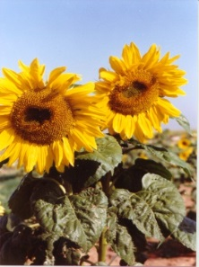
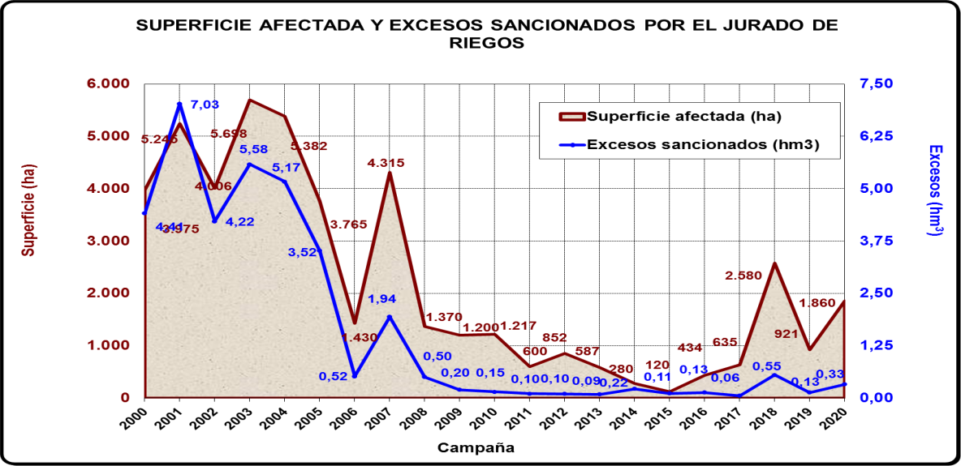
INSPECCIONES DE CAMPO DIRIGIDAS POR TELEDETECCIÓN
Mapa de clasificación de cultivos por teledetección.
Verificación de cultivos declarados, mediante las curvas características de los índices de vegetación observados por teledetección.
Cultivos clasificados mediante teledetección como regadío y no declarados.
Mapas de aparición de riegos en el tiempo, observados mediante teledetección.
Actuación sancionadora del Jurado de Riegos de la JCRMO desde el año 2000 a 2020

